Slide 1
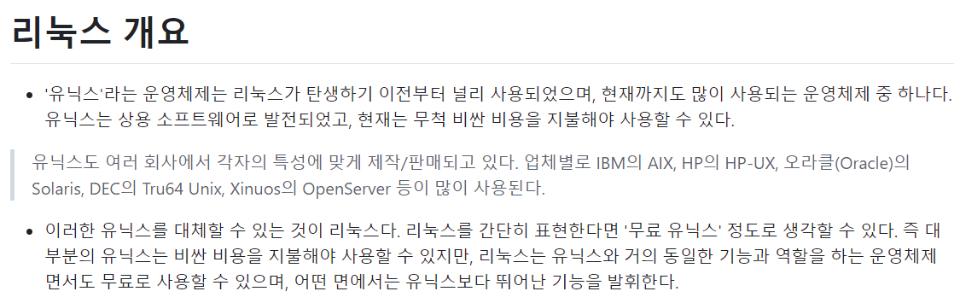

Slide 2
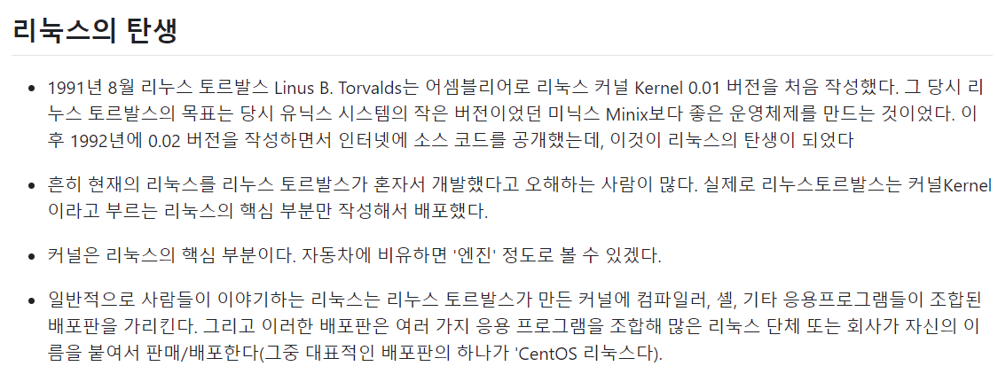

Slide 3
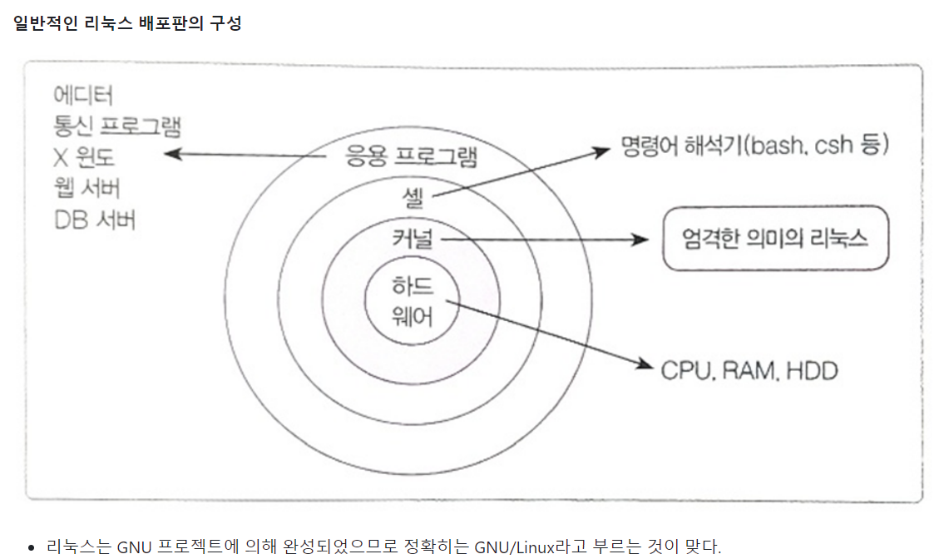

Slide 4
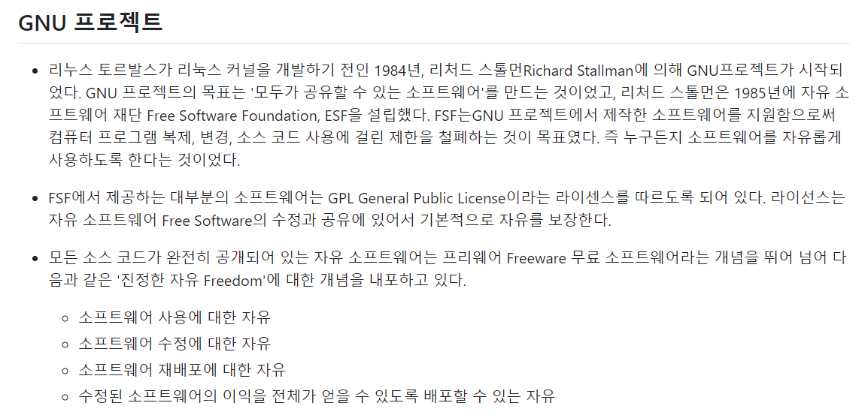

Slide 5
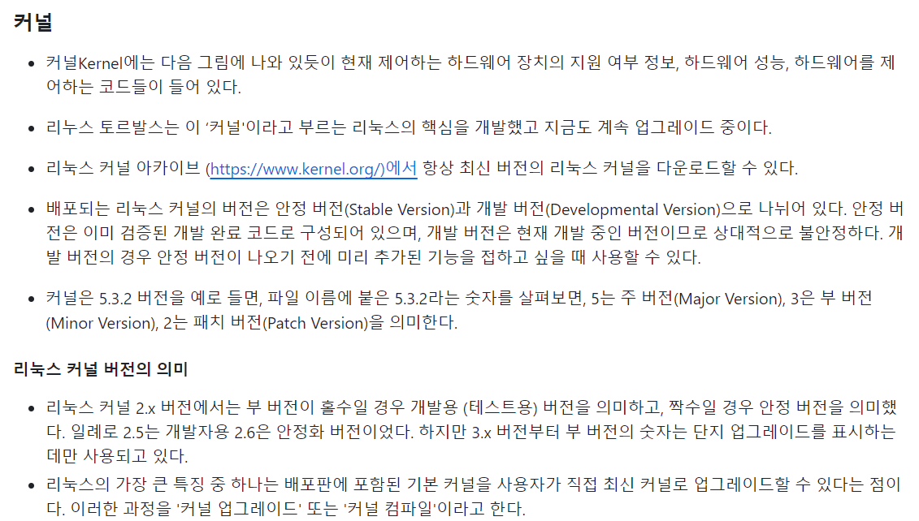

Slide 6
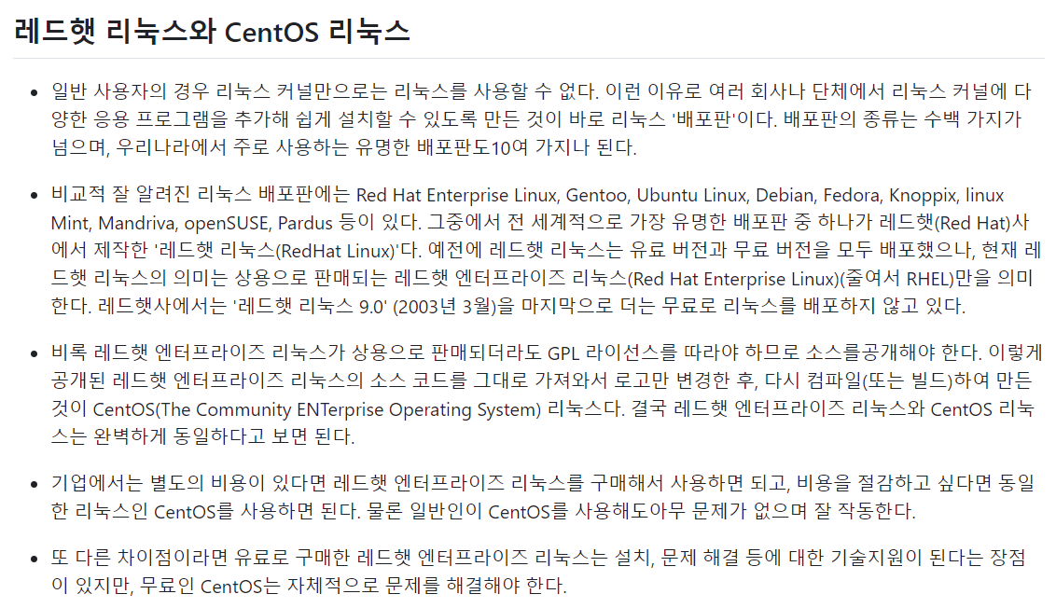

Slide 7
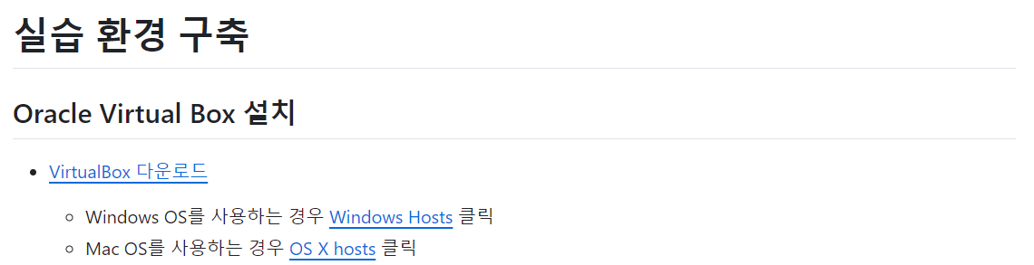
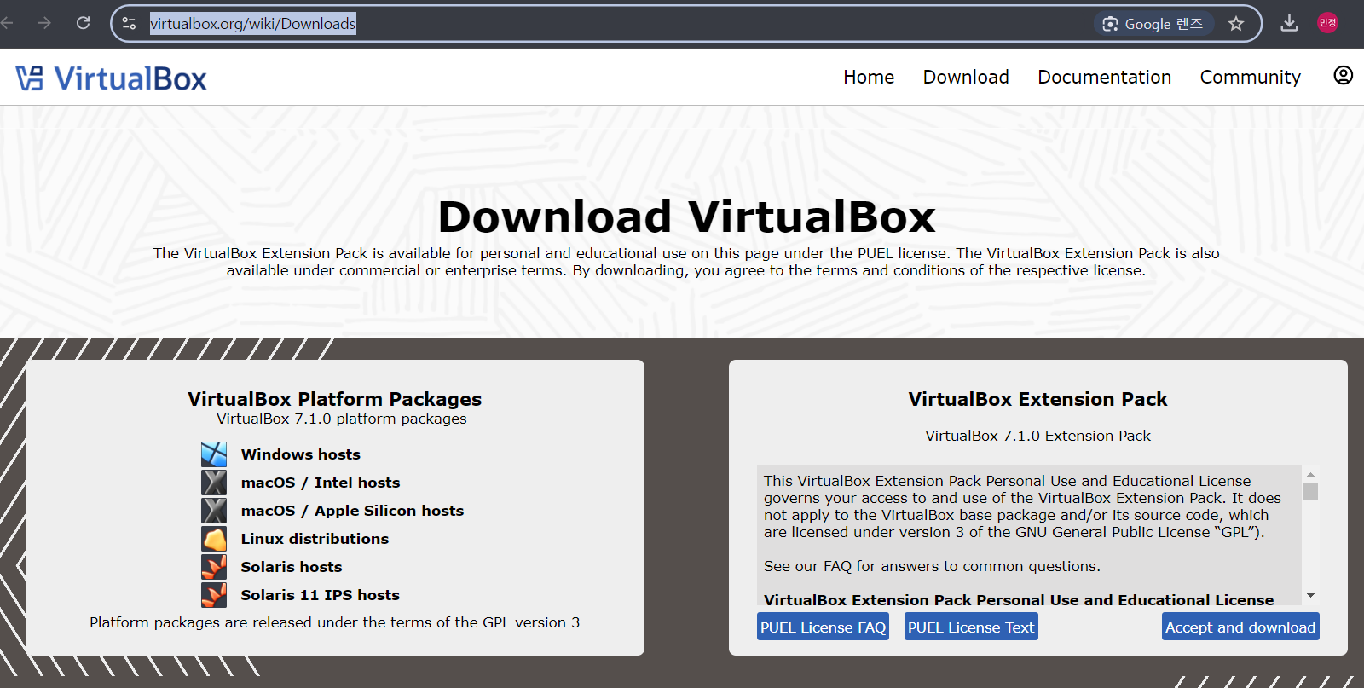
https://www.virtualbox.org/wiki/Downloads

Slide 8
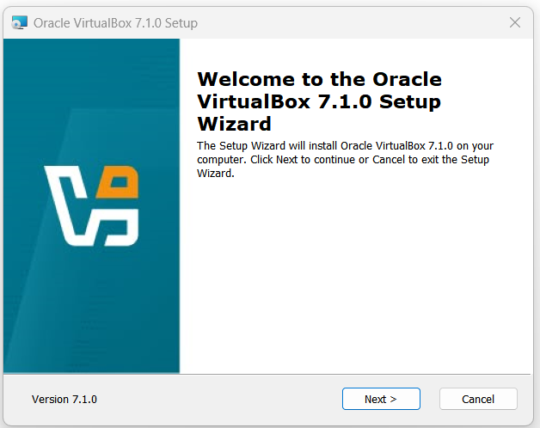
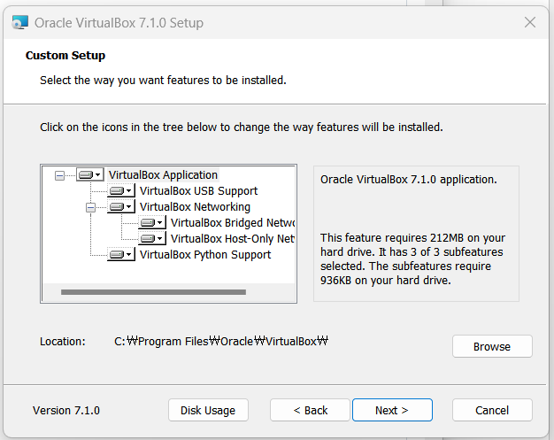

Slide 9
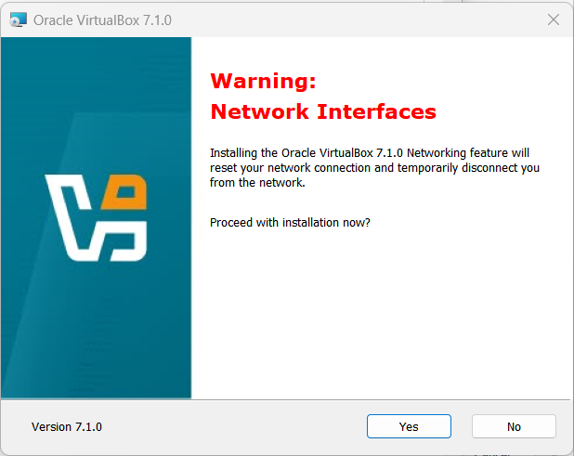
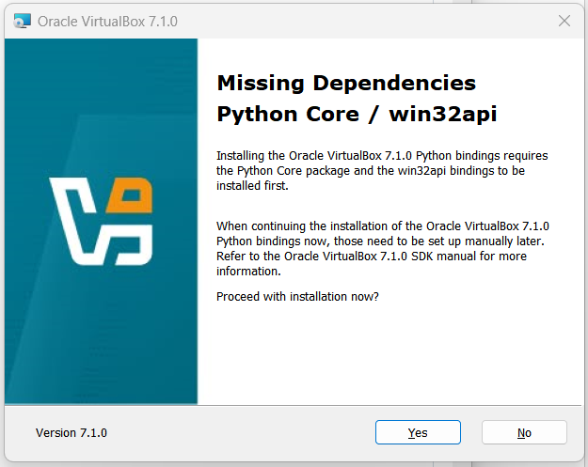

Slide 10
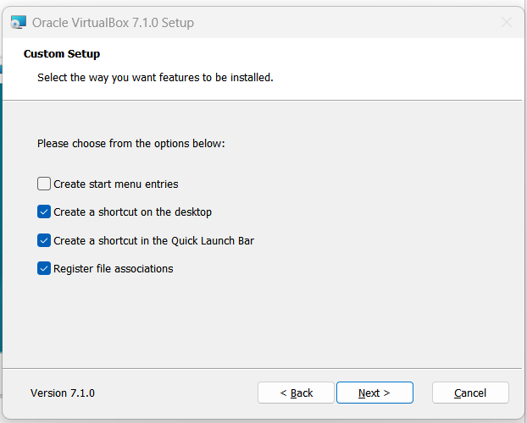
* 가장 위에 있는 체크박스 해제

Slide 11
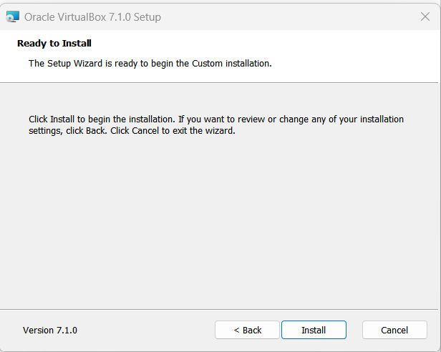
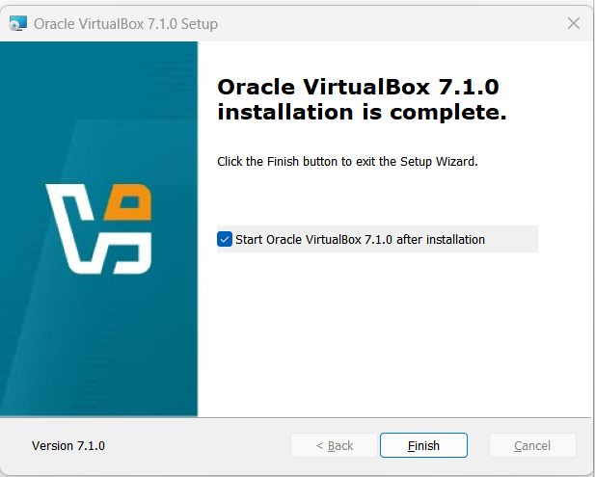

Slide 12
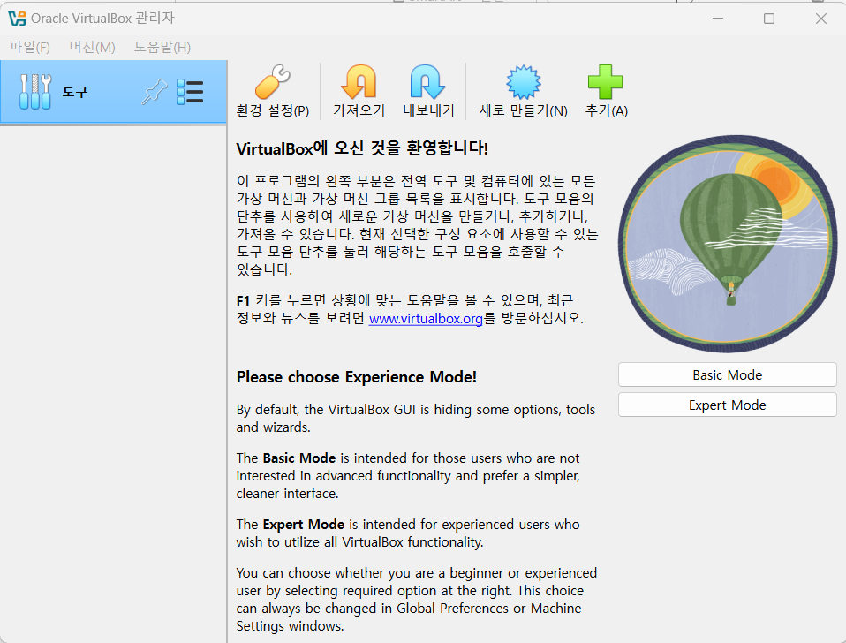
Basic Mode 선택

Slide 13

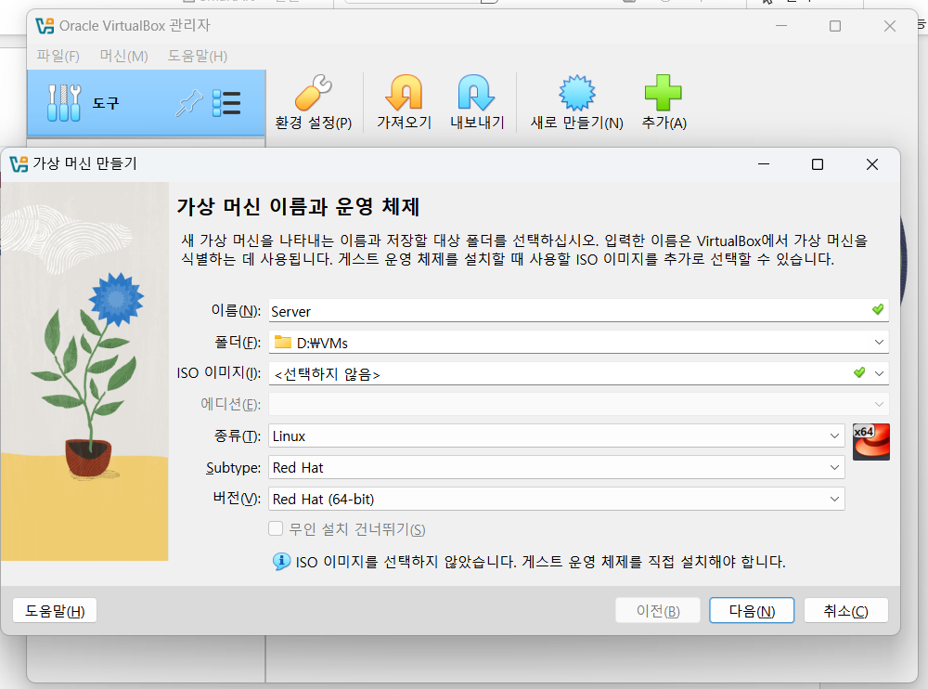

Slide 14
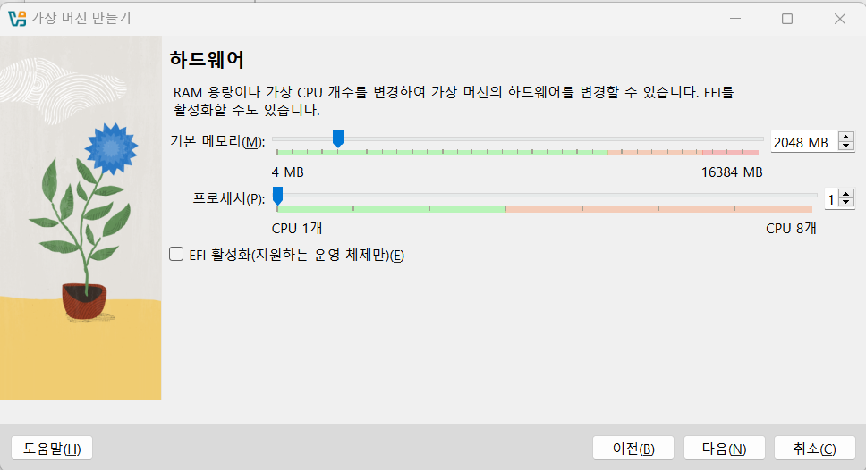

Slide 15
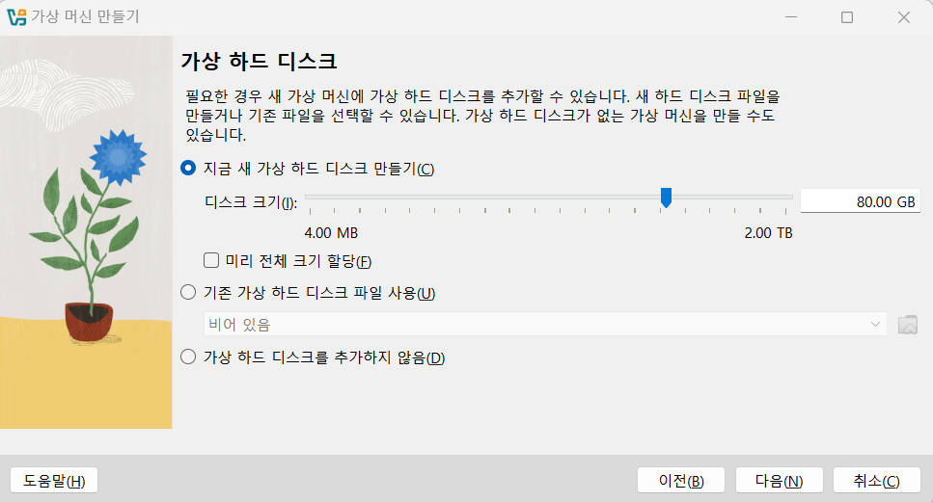

Slide 16
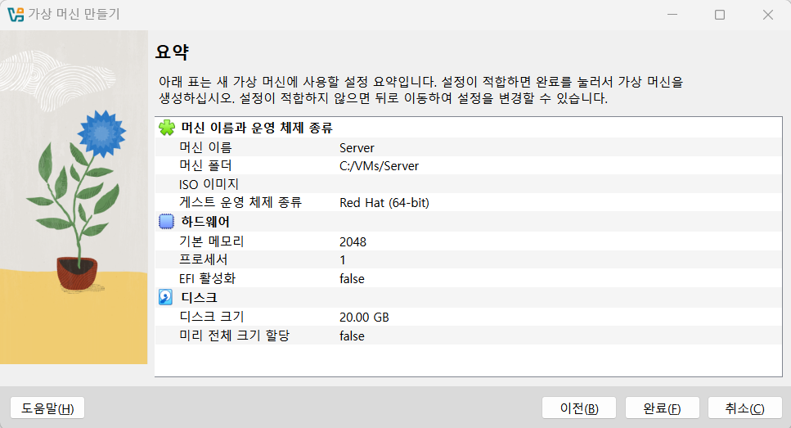
D:/VMs/Server
80.00 GB

Slide 17
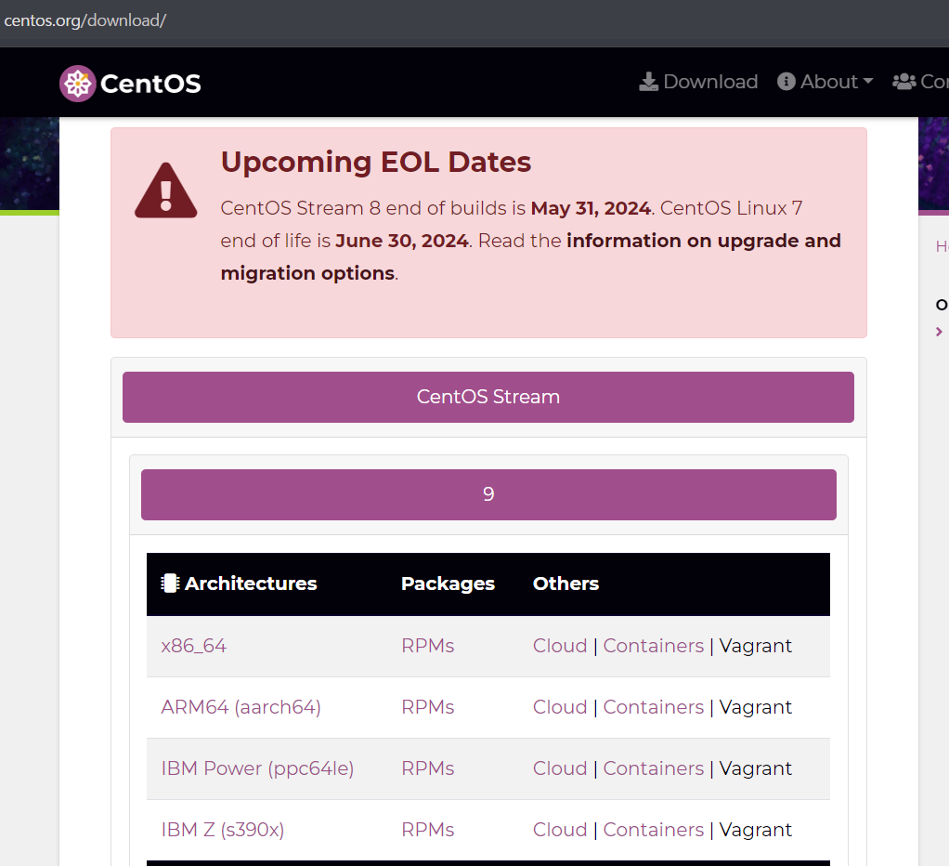
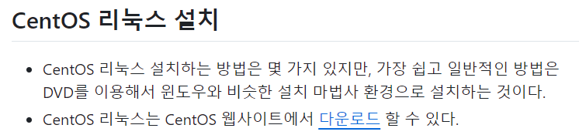
https://www.centos.org/download/

Slide 18
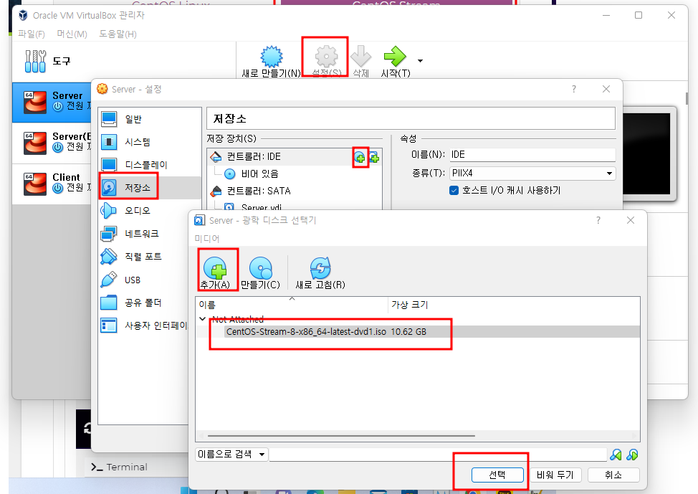
CentOS-Stream-9-latest-x86_64-dvd1.iso
CentOS-Stream-9-latest-x86_64-dvd1.iso

Slide 19
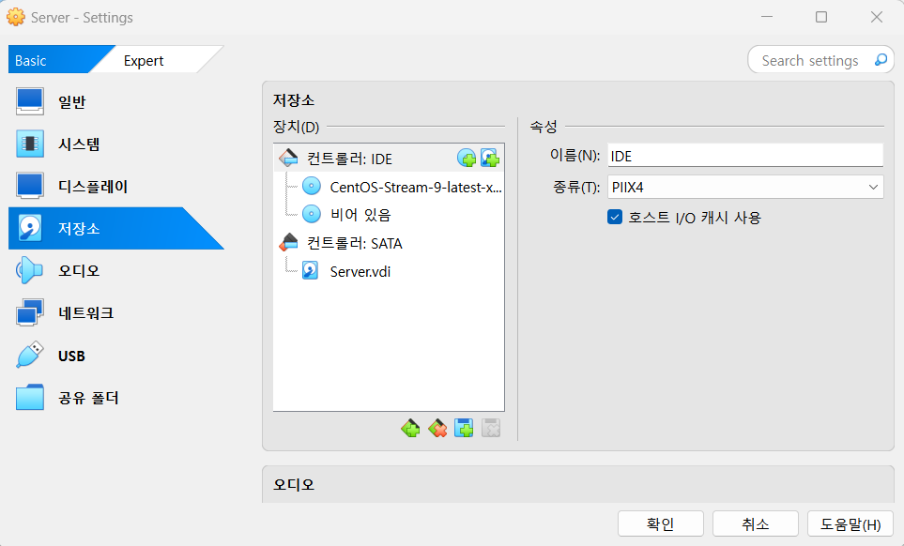

Slide 20
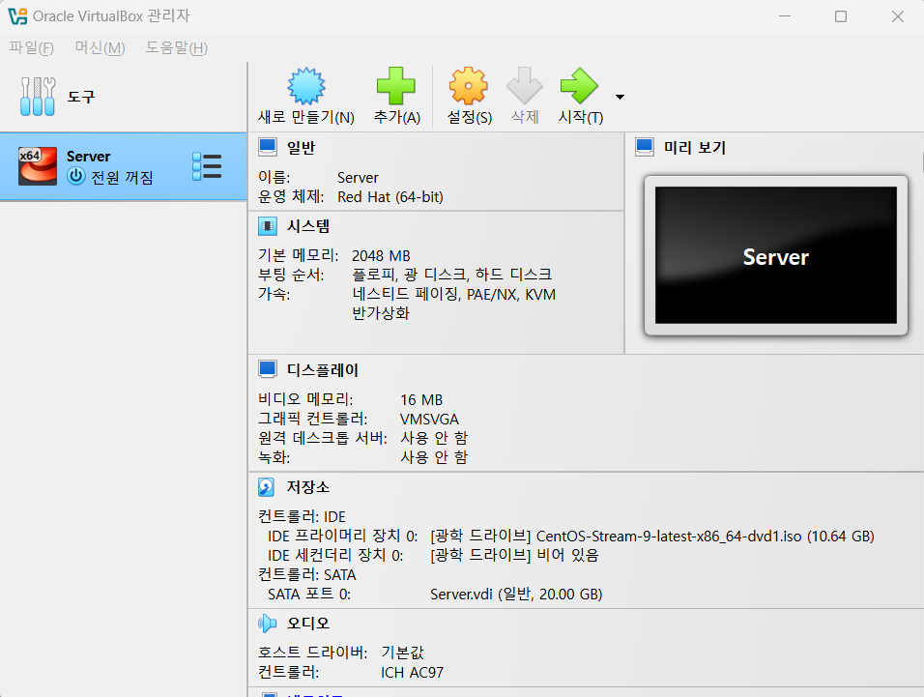

Slide 21

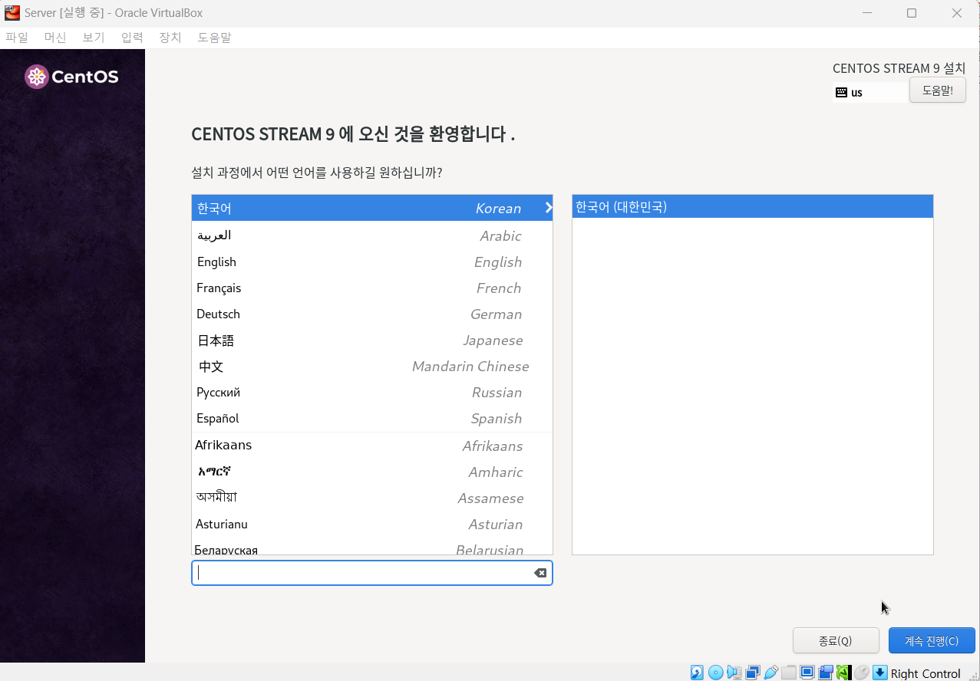

Slide 22

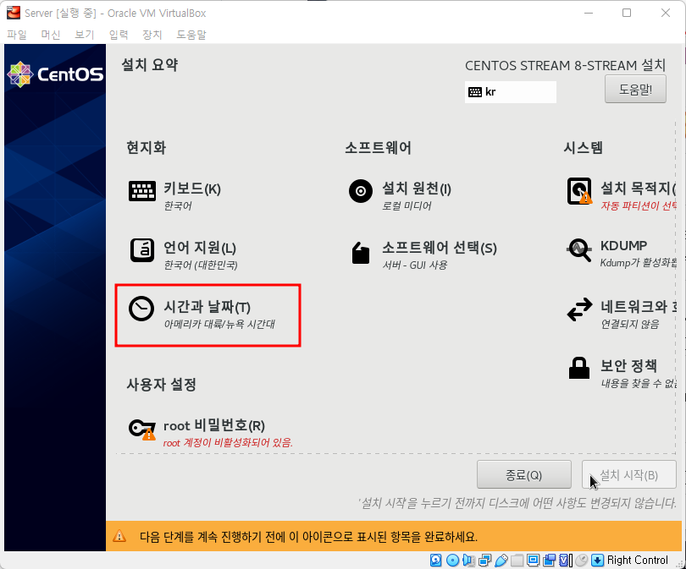

Slide 23
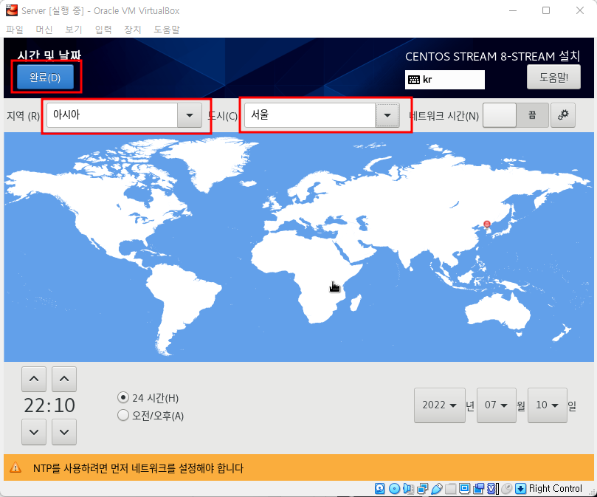

Slide 24
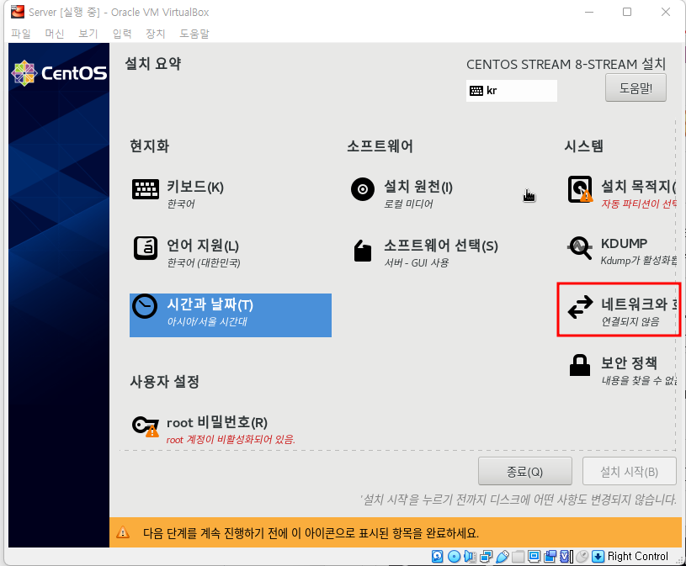

Slide 25
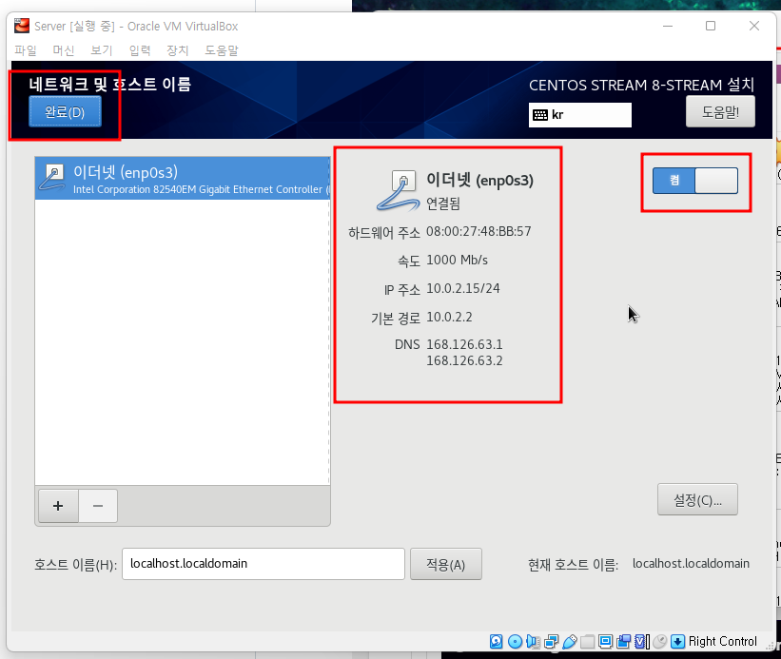
네트워크가 꺼져 있으면 켬으로 변경

Slide 26
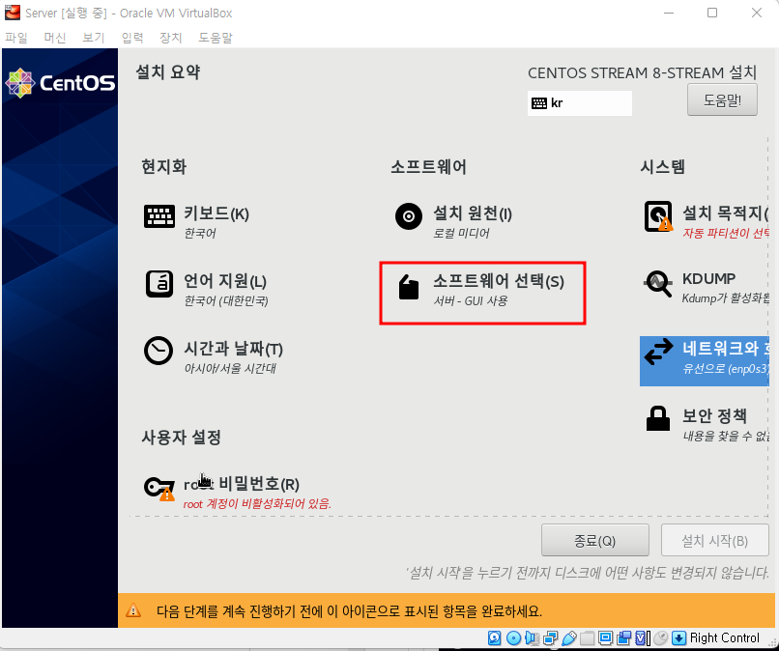
소프트웨어 선택 클릭

Slide 27
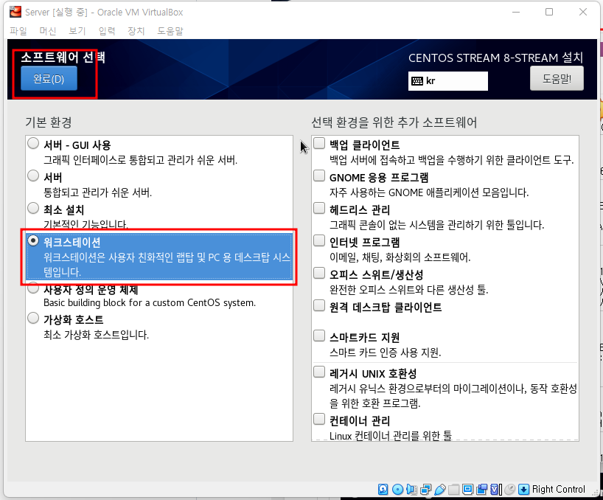

Slide 28
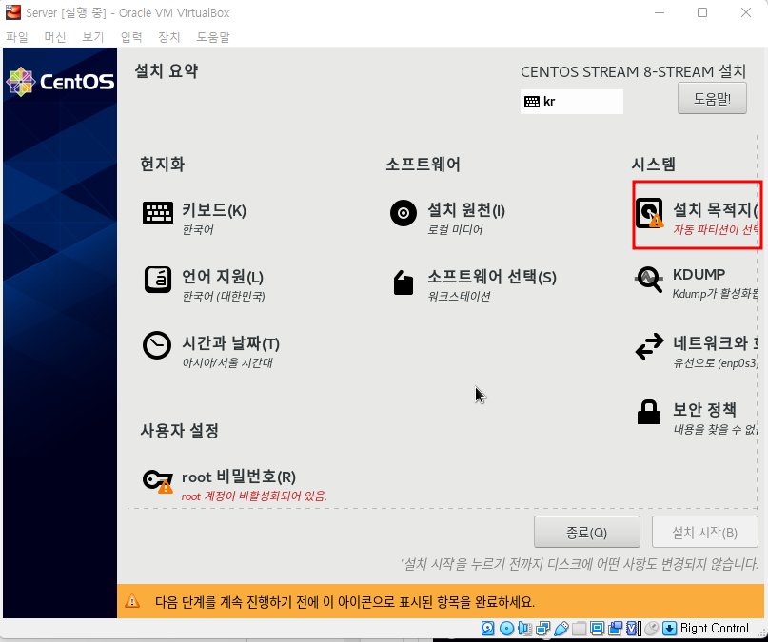
설치 목적지를 클릭

Slide 29
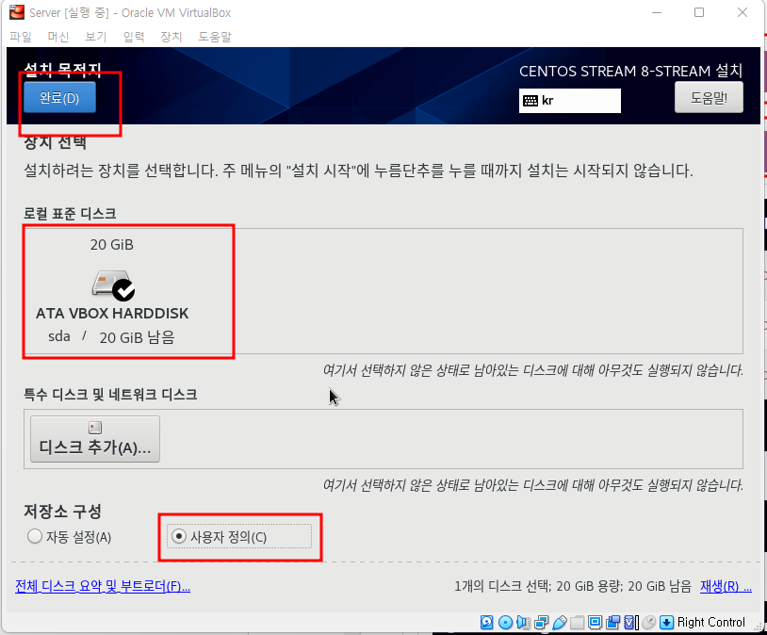
로컬 표준 디스트에 노출되어 있는 하드 디스크를 선택하고 저장소 구성은 "사용자 정의"를 선택합니다. 그런 후에 "완료" 버튼을 클릭합니다.

Slide 30
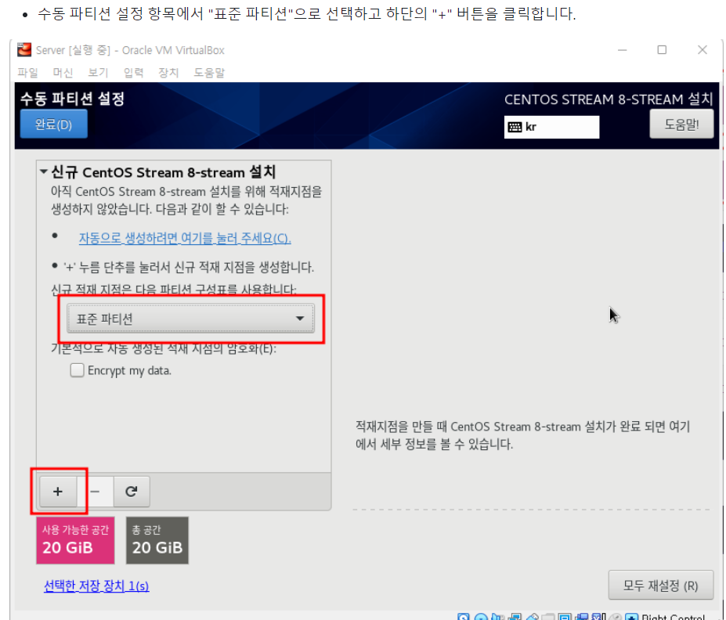

Slide 31
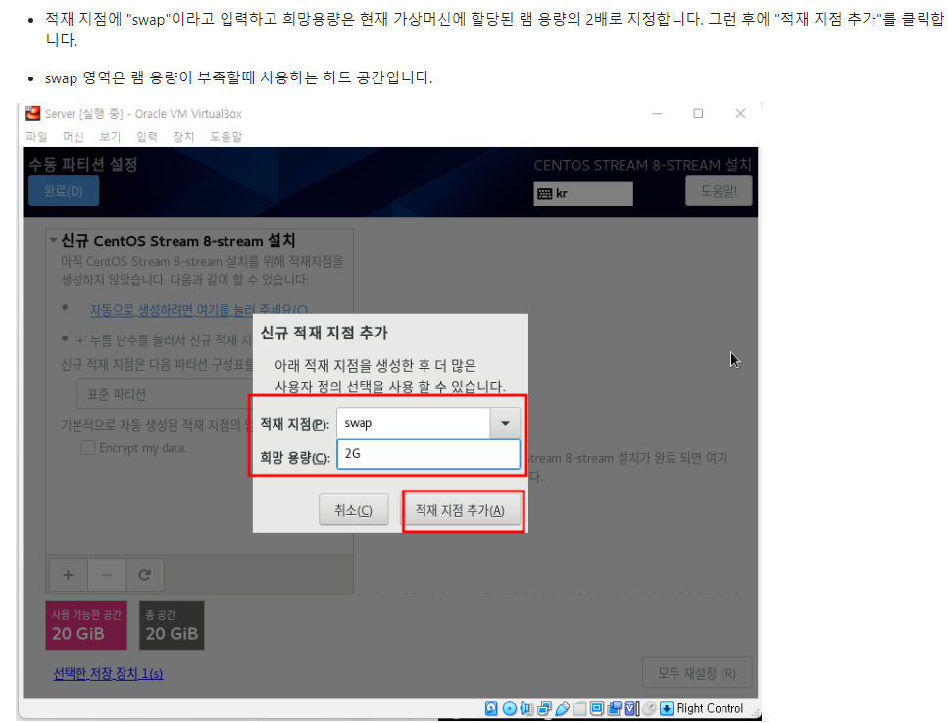

Slide 32
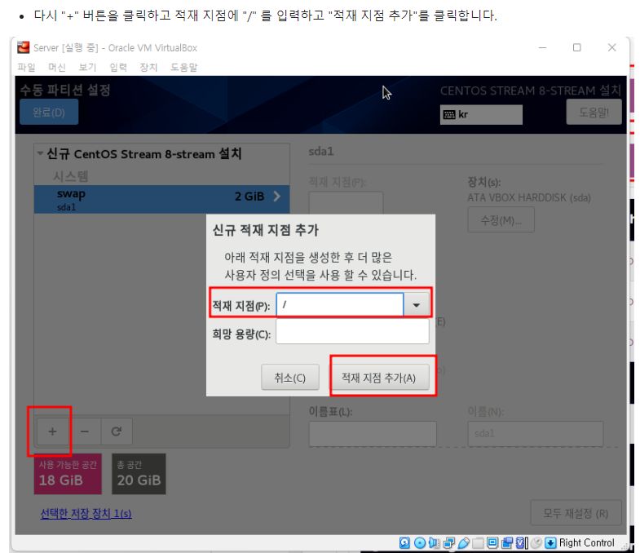

Slide 33
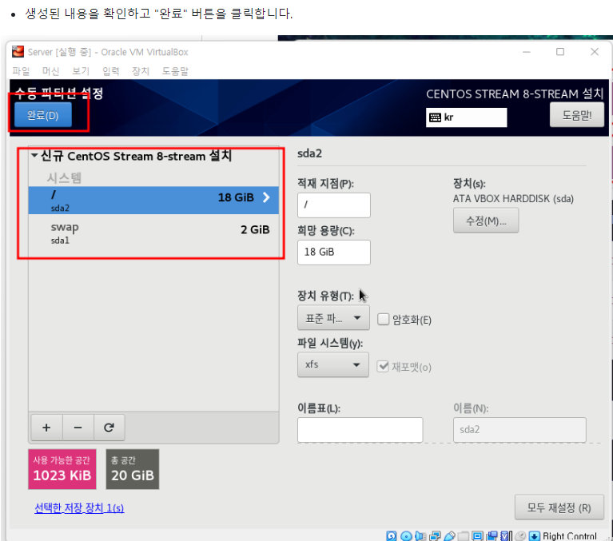

Slide 34
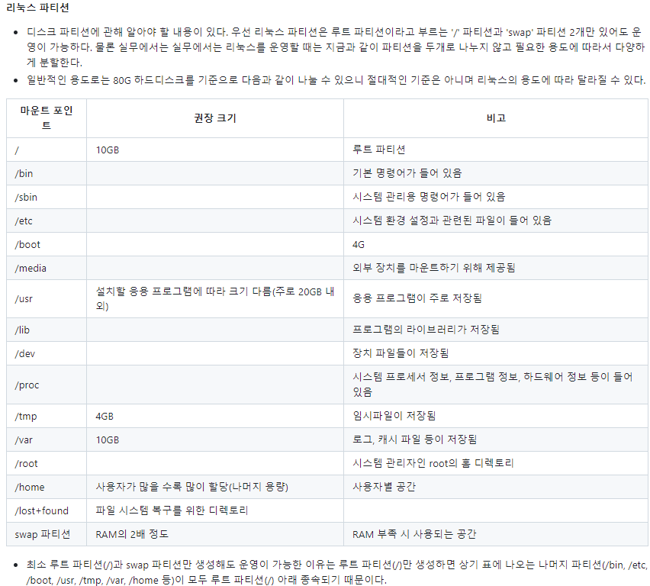

Slide 35
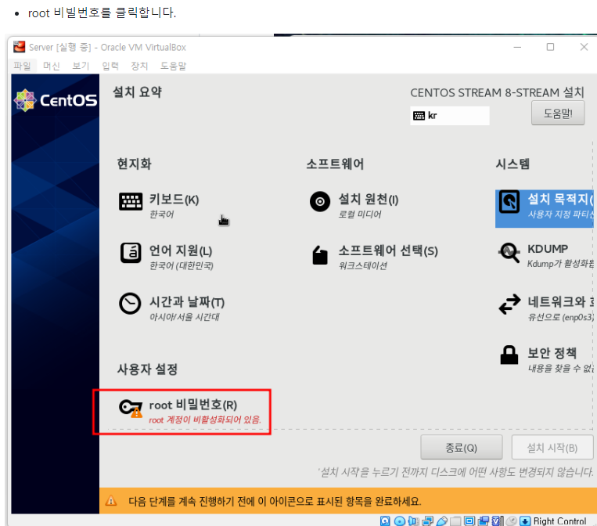

Slide 36
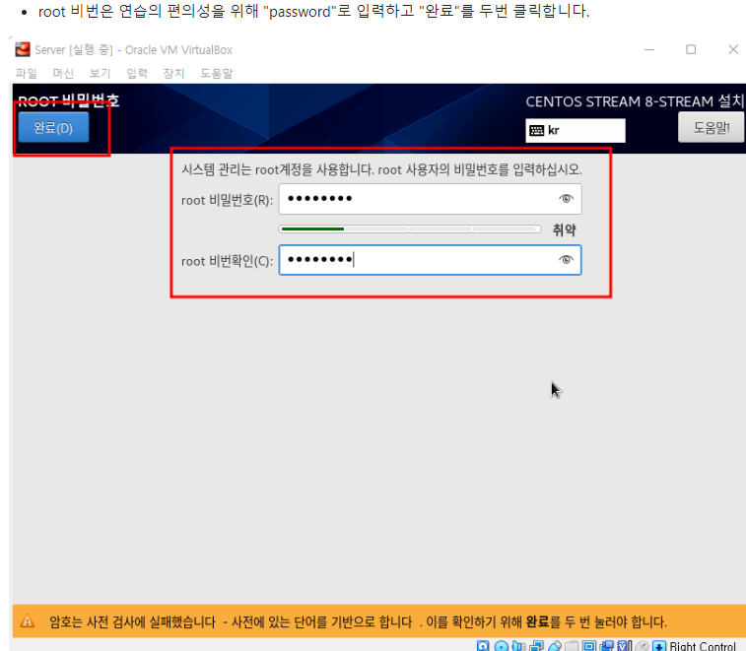

Slide 37
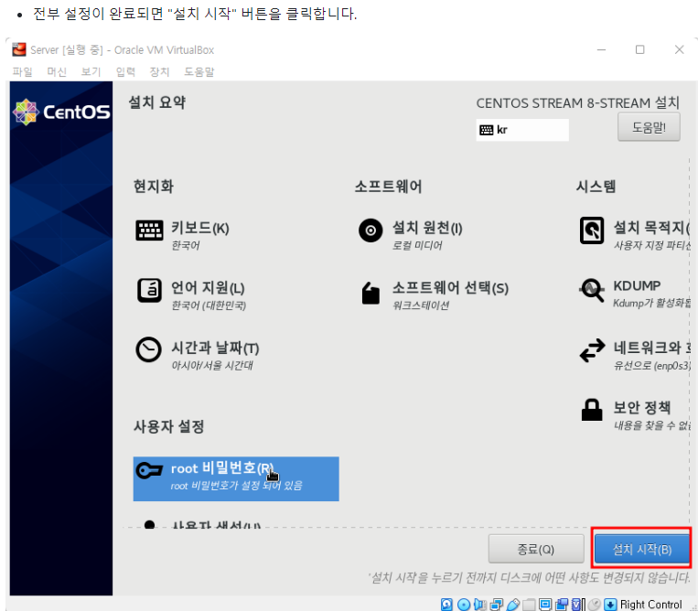

Slide 38
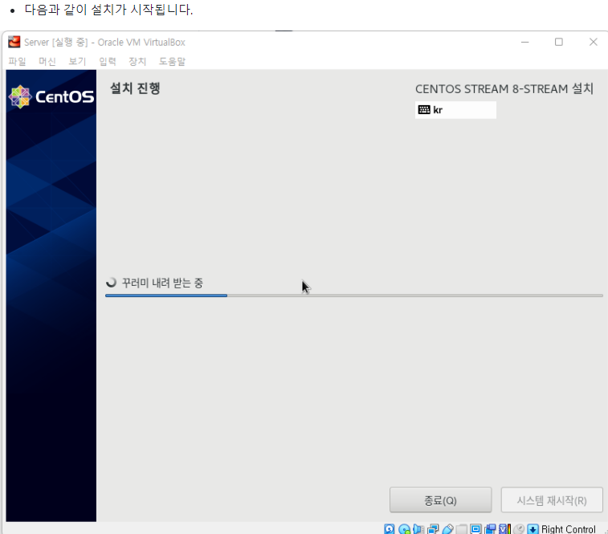

Slide 39
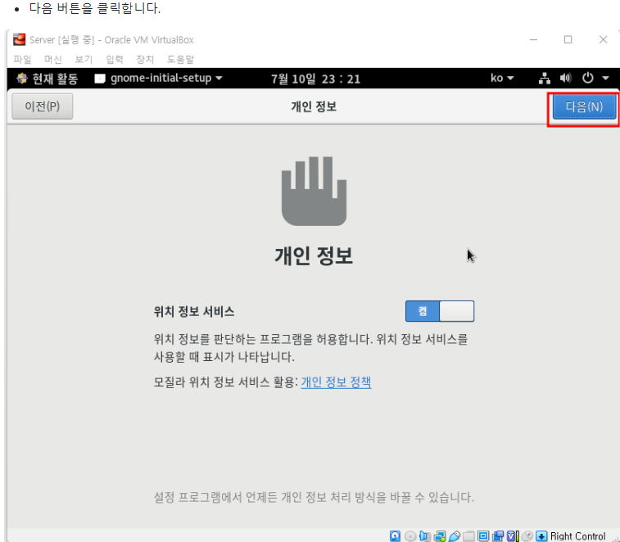

Slide 40
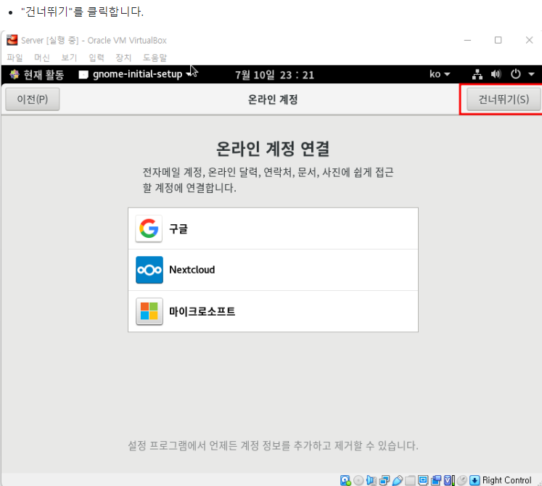

Slide 41
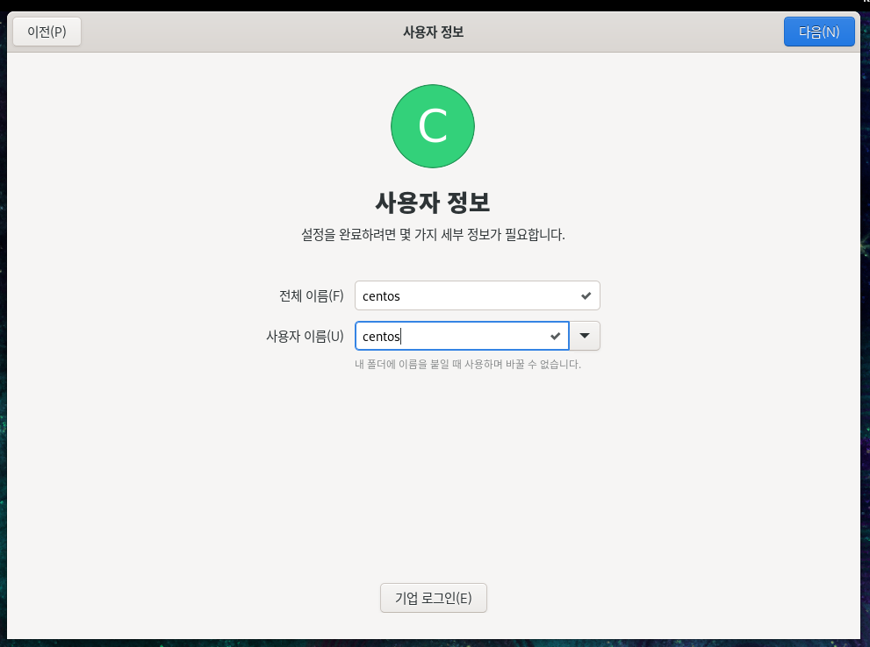

Slide 42
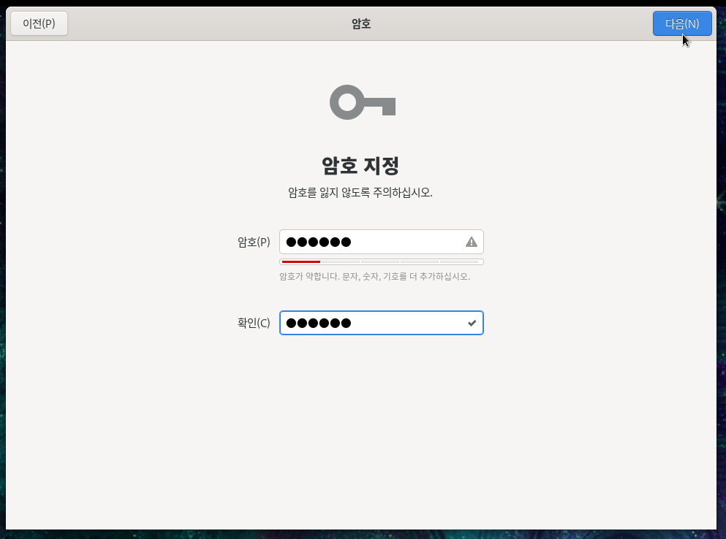
centos 로 통일

Slide 43
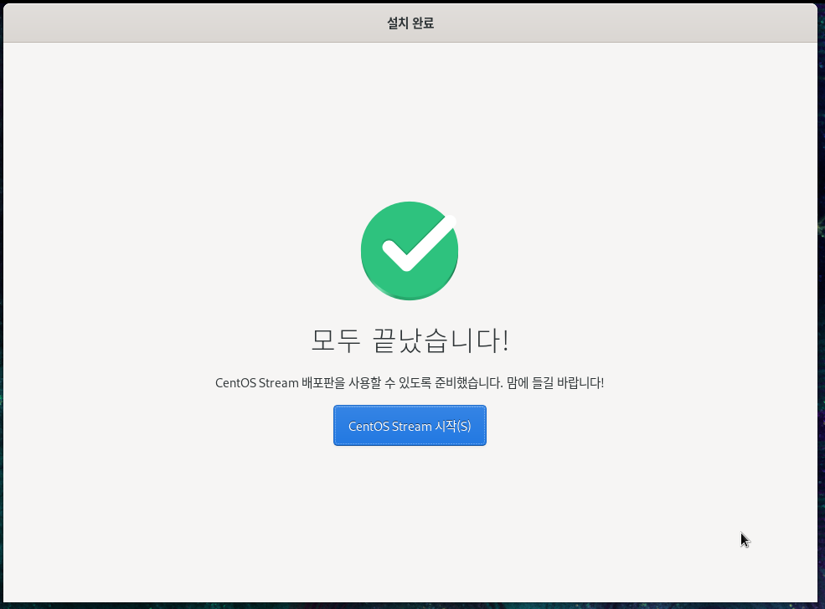

Slide 44
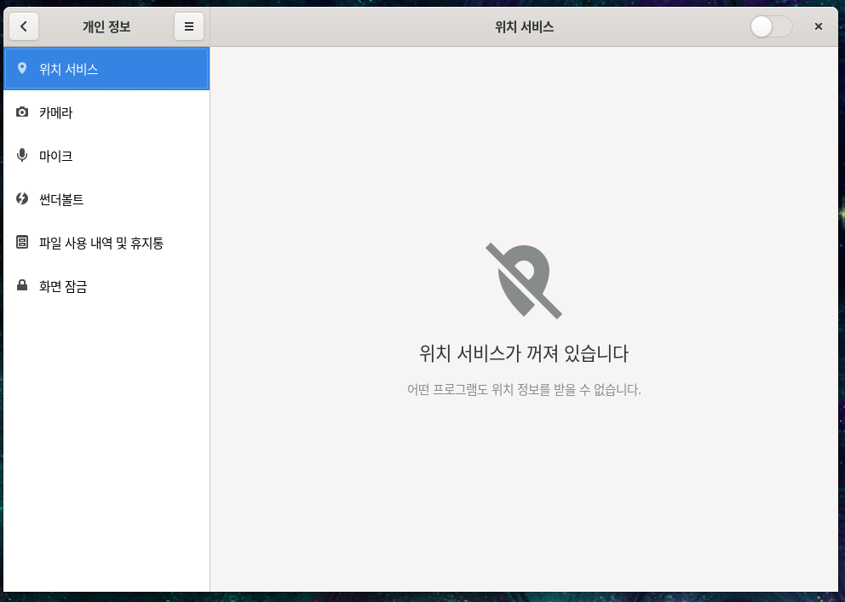

Slide 45
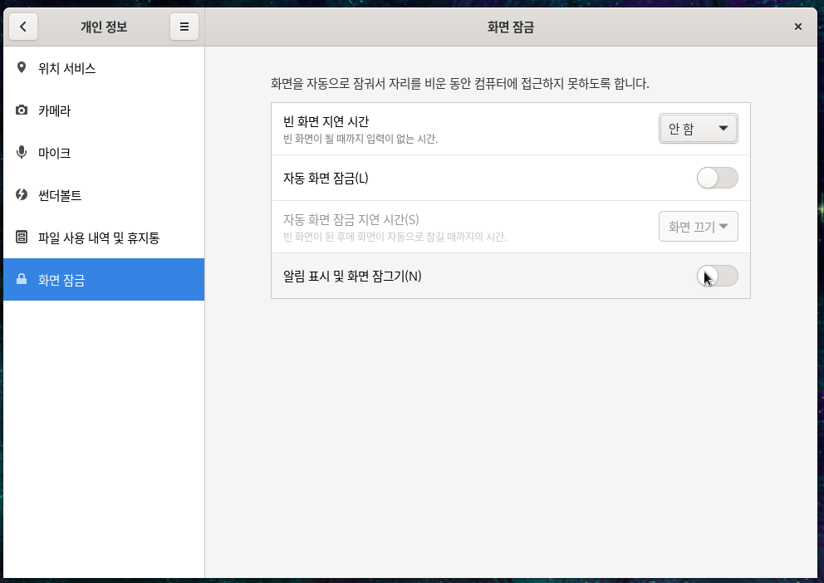

Slide 46


Slide 47

한글 설정 – 한국어(Hangul) 만 남기고 제거
제거
한글 입력키는 한/영키 아님 => Shift + Space 누르면 변경

Slide 48

네트워크 설정 – 수동 아이피로 변경

Slide 49

터미널 접속 -> root 사용자로 변경
su –
암호 입력

Slide 50

보안 설정과 관련된 SELinux 기능 끄기
vi /etc/sysconfig/selinux -> 파일 편집
편집기가 열리면 'SELINUX=enforcing'을 'SELINUX=disabled'로 수정하고, 저장한 후 편집기 닫기

Slide 51

터미널에서 네트워크 정보 확인 및 설정 변경 ( 그리고 재부팅 )
ifconfig
nmcli connection down 장치 이름 -> 네트워크 장치 중지
nmcli connection up 장치_이름 -> 네트워크 장치 시작
reboot -> 컴퓨터 재부팅

Slide 52

자주 사용될 패키지 설치
dnf -y install firewall-config

Slide 53


Slide 54


Slide 55



